Slide 1


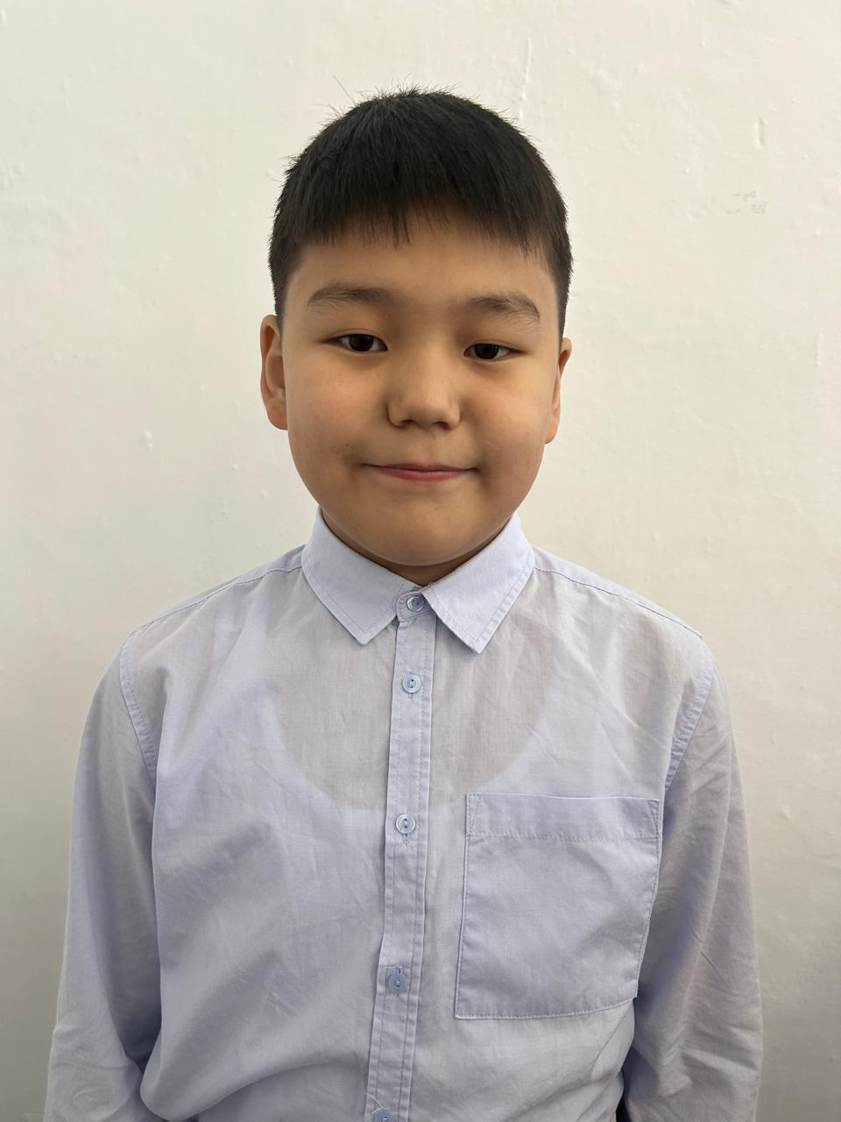
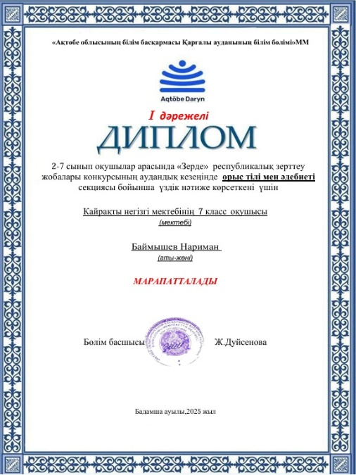
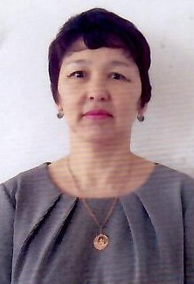

Республиканский конкурс исследовательских работ среди учащихся 2-7 классов «Зерде». 2025 – 2026у.г.
Баймышев Нариман,ученик
7 класса КГУ «Кайрактинская ОШ – ДС»
Руководитель:
Руководитель:
Алмышева Жамиля Салемгиреевна

